Slide 1
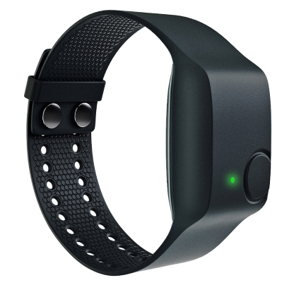
Elektrodermalne Aktivnosti (EDA):
Zbiranje podatkov, obdelava signalov in nosljive tehnologije

Slide 2

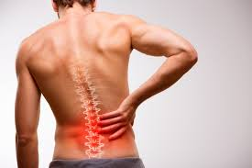

Kaj je meritev electrodermalne aktivnosti
Meritev EDA odraža aktivnost simpatičnega živčnega Sistema in zagotavlja dragocene podatke o stopnji vzburjenosti v čustvenih odzivih.

Slide 3
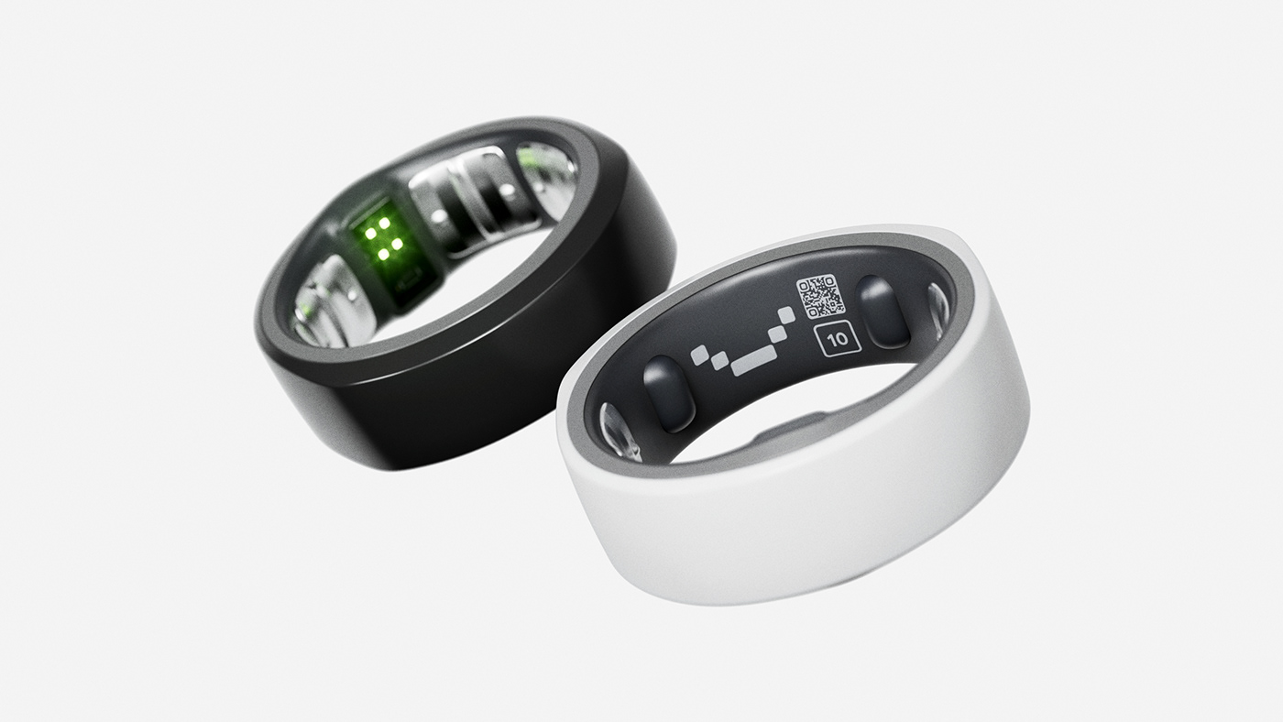
Nosljivi senzorji EDA
Dosedanji napredek na področju nosljive tehnologije omogoča dolgoročno spremljanje EDA
Senzorji vgrajeni v oblačila – suhe elektrode

Slide 4
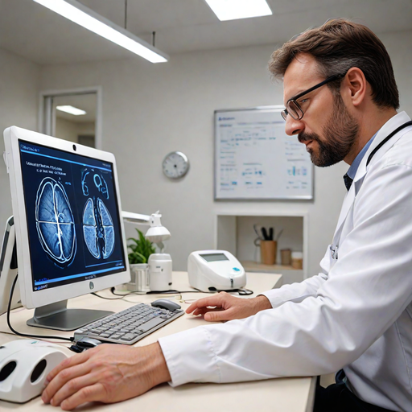
Zaključek: Primeri uporabe
Razlikovanje med stresom in kognitivno obremenitvijo
Spremljanje avtonomnih odzivov pri stanjih, kot sta sladkorna bolezen in stress
Izboljšanje diagnostike pri kroničnih boleznih
Variabilnost EDA je zelo Velika !!!

Slide 5

Primeri orodij za obdelavo podatkov
Spektralna analiza EDA
Tehnike razgradnje ki ločujejo tonične in fazne komponente EDA
Valovne transformacije
Odkrivanje in popravljanje artefaktov

Slide 6
Viri
Vir https://www.mdpi.com/1424-8220/20/2/479 -> sensors-20-00479.pdf
Slike:
https://www.empatica.com/research/e4/
https://images.24ur.com/media/images/884xX/Feb2019/f290bc92cf_62208923.jpg?v=82ac&fop=fp:0.50:0.41
https://images.24ur.com/media/images/884xX/Mar2019/3cd9b037ac_62213094.jpg?v=d41d
https://hi-spec.com/cdn/shop/articles/tendsupplies-empower-workshop-with-tend-hand-tools_1200x800.jpg?v=1719993187

